Slide 1
Applications 19.19
Dynamic Lot Sizing
使用動態規劃解決批量問題
Network Optimization Applications 19.19 by 成大工資管

Slide 2
問題介紹
問題描述： 各時間週期點有各自的貨物的需求量，可由生產工廠直接供貨，而該次生產的貨品，剩下的可做為庫存留到下一週期點使用，假設各週期生產貨物有各自的生產成本(線性) ，各週期剩下的庫存有其儲貨成本(線性) ，則試找出一個生產方式以滿足全部需求且成本為最小
問題出處：Harvey M. Wagner and Thomson M. Whitin, "Dynamic version of the economic lot size model," Management Science, Vol. 5, pp. 89–96, 1958
Network Optimization Applications 19.15 by 成大工資管

Slide 3
相關問題與文獻
相關類似問題：
最短路徑問題 Shortest path problem
最小成本流量問題 The Transportation Problem
相關文獻：
Harvey M. Wagner and Thomson M. Whitin, "Dynamic version of the economic lot size model," Management Science, Vol. 5, pp. 89–96, 1958
Wagelmans, Albert, Stan Van Hoesel, and Antoon Kolen. "Economic lot sizing: an O (n log n) algorithm that runs in linear time in the Wagner-Whitin case." Operations Research 40.1-Supplement - 1 (1992): S145-S156.
Network Optimization Applications 19.15 by 成大工資管

Slide 4
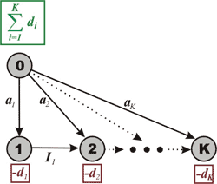
問題分析
我們有k個dj (j = 1, 2, …, K)表示各週期的需求量，I為各週期之庫存量(留到下一週期) ，a為各周期之生產量，所以各週期的供貨來源可為上一週期之庫存或是由製造處生產的a生產量
生產成本與儲貨成本呈線性，固可以以簡單的式子代表成本花費
式子簡化後可以動態規劃做求解，假設j週期只受制於j-1週期，即滿足F(j)=F(j-1)+min f(j)的式子
Network Optimization Applications 19.15 by 成大工資管

Slide 5
建立網路圖
節點node：各個時期的需求(0為供貨點)
節線 (a)之權重：該週期每一產品之生產成本
節線(I)之權重：該週期之存貨留至下一週期之存貨，每一單位的儲貨成本
Network Optimization Applications 19.15 by 成大工資管

Slide 6
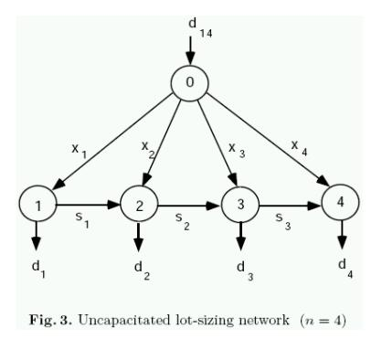
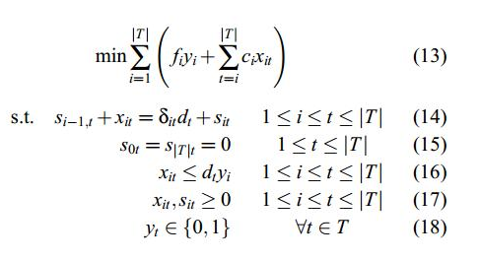
數學模式
Yi :供貨點
Xit: 供貨量
Sit:儲貨量
dt:需求量
fi:供貨成本
Ci:該時間點之製造成本
Δit:若i=t則為1,其他時候為0
Network Optimization Applications 19.15 by 成大工資管

Slide 7
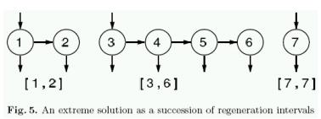
程式問題解法(最短路徑法)
可將每一時期所需的生產量和儲貨量，建構在前一時期之解上(即為動態規劃)
前者原因在於第i時期所需需求的來源可為直接生產Ci(成本) 或是前一時期的儲貨量，而第i-1時期之儲貨量其最小成本即為第i-1時期之最佳供貨路線其成本為F(i-1)，若要由第i-1時期儲貨以提供第i時期的需求的話則每一儲貨成本為F(i-1)+Ic(i-1, i)
Network Optimization Applications 19.15 by 成大工資管

Slide 8
程式問題解法(最短路徑法)
則若F(i-1)+Ic(i-1, i)小於Ci，則表示儲貨成本較低，則採用儲貨路線，即為由前一時期供貨路線最短路徑之延伸，
反之若Ci較小，則表示這一時期直接生產之成本較低，則如右下圖的第三點表示，開了一條新的路線做為供貨路線
此問題簡要概述目的為：求取0點至K點(k=1,2…)之最短路徑
Network Optimization Applications 19.15 by 成大工資管

Slide 9
參考資料
The Stony Brook Algorithm Repository
Wiki- Dynamic lot-size model
Dynamic Programming Algorithms for Lot-Sizing Problems - Ping Zhan
Algorithm note- Dynamic Lot-Size Model
後面例子來源:Simple Production models and lot sizing-Bjørn Petersen DIKU, University of Copenhagen Optimization problems in production planning Lecture 2 August 29, 2007
Network Optimization Applications 19.15 by 成大工資管

Slide 10
報告結束
謝謝您的聽講
Q&A
Network Optimization Applications 19.15 by 成大工資管

